Slide 1
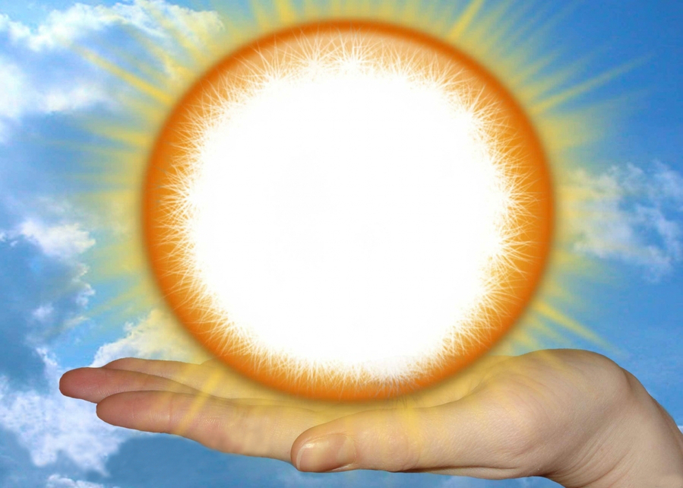
Предложения с обращениями

Slide 2
Задание:
Прослушайте отрывок из произведения А.Пушкина «Сказка о мёртвой царевне и семи богатырях». К кому обращается королевич Елисей? Какие слова он использует, чтобы обратиться к силам природы? Назовите их.

Slide 3
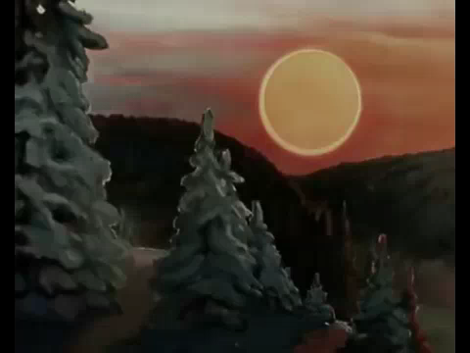

Slide 4
Проверь себя!
«Свет наш солнышко! Ты ходишь
Круглый год по небу, сводишь
Зиму с теплою весной,
Всех нас видишь под собой.
Аль откажешь мне в ответе?
Не видало ль где на свете
Ты царевны молодой?
Я жених ей». — «Свет ты мой, —
Красно солнце отвечало, —
Я царевны не видало.
«Месяц, месяц, мой дружок,
Позолоченный рожок!
Ты встаешь во тьме глубокой,
Круглолицый, светлоокий,
И, обычай твой любя,
Звезды смотрят на тебя.
Аль откажешь мне в ответе?
Не видал ли где на свете
Ты царевны молодой?
Я жених ей». — «Братец мой,
Отвечает месяц ясный, —
Не видал я девы красной.
«Ветер, ветер! Ты могуч,
Ты гоняешь стаи туч,
Ты волнуешь сине море,
Всюду веешь на просторе,
Не боишься никого,
Кроме бога одного.
Аль откажешь мне в ответе?
Не видал ли где на свете
Ты царевны молодой?
Я жених её».

Slide 5

Что такое обращение?
Для чего служит обращение?
Как оформить обращение на письме?

Slide 6
Обращение – это слово или сочетание слов, называющее того, к кому обращаются с речью.

Slide 7
[О, …].
Россия, я люблю тебя.
[ … ,О, … ].
Я люблю, Россия, тебя.
Я люблю тебя, Россия.
[… ,О].

Slide 8
Если обращение находится в начале предложения и произносится с восклицательной интонацией, то после него ставится восклицательный знак.
Ребята! Не Москва ль за нами? (М.Ю.Лермонтов)
[О! …].

Slide 9
Обращение может состоять из одного слова (нераспространенные).
или из нескольких слов (распространенные).
Спи, дитя, усни.
Подруга дней моих суровых, голубка дряхлая моя! (А.С.Пушкин)

Slide 10
Обращаться мы можем как к одушевленным, так и к неодушевленным предметам.
Слушайтесь, зайчики, деда Мазая! (Н.А.Некрасов)
Печенье, я тебя съем.

Slide 11
Личные местоимения Ты и Вы не выступают в роли обращения и не выделяются запятыми, они выполняют функцию подлежащего.
Например: Вы верите в чудеса?

Slide 12
Мы узнали, что:
Обращение в предложении может стоять в начале, в середине, в конце предложения.
На письме обращения всегда выделяются запятыми.
Иногда вместо запятой при обращении может стоять восклицательный знак.

Slide 13

Выпишите обращения из приведенных ниже стихотворений Б.Заходера:
1. Друзья мои! В тот страшный час
Никто-никто бы нас не спас.
Никто бы нам бы не помог,
Когда б не Храбрый Пятачок!
(«Винни-Пух и все-все-все»)
2. Побежал Тюлень к Еноту:
- Не в чем выйти на работу!
Дай мне шубу, куманёк!
Одолжи хоть на денёк!
(«Как тюлень стал тюленем»)
3. Это зверюшка вполне безобидная,
Правда, наружность у ней незавидная.
Люди бедняжку назвали – «ЕХИДНА».
Люди, одумайтесь!
Как вам не стыдно?!
(«Ехидна»)

Slide 14
4. А сердитый Твёрдый Знак
Молча показал кулак.
Ти-и-ше, буквы! Стыдно, знаки!-
Закричали Гласные. -
Не хватало только драки!
А ещё согласные!
Надо раньше разобраться,
А потом уже и драться!
(«Буква «Я»)
5. -О мой чешуйчатый собрат!
Ведь ты слыхал и сам,
Что крокодиловым слезам
Никто, никто не рад.
Да спору нет, не всё вокруг
Сплошная благодать,
Но лучше, мой зубастый друг,
Смеяться, чем рыдать.
(«Когда танцует крокодил»)

Slide 15
Проверь себя! Обращения в тексте выделены красным цветом.
1. Друзья мои! В тот страшный час
Никто-никто бы нас не спас.
Никто бы нам бы не помог,
Когда б не Храбрый Пятачок!
(«Винни-Пух и все-все-все»)
2. Побежал Тюлень к Еноту:
- Не в чем выйти на работу!
Дай мне шубу, куманёк!
Одолжи хоть на денёк!
(«Как тюлень стал тюленем»)
3. Это зверюшка вполне безобидная,
Правда, наружность у ней незавидная.
Люди бедняжку назвали – «ЕХИДНА».
Люди, одумайтесь!
Как вам не стыдно?!
(«Ехидна»)

Slide 16
4. А сердитый Твёрдый Знак
Молча показал кулак.
Ти-и-ше, буквы! Стыдно, знаки!-
Закричали Гласные. -
Не хватало только драки!
А ещё согласные!
Надо раньше разобраться,
А потом уже и драться!
(«Буква «Я»)
5. -О мой чешуйчатый собрат!
Ведь ты слыхал и сам,
Что крокодиловым слезам
Никто, никто не рад.
Да спору нет, не всё вокруг
Сплошная благодать,
Но лучше, мой зубастый друг,
Смеяться, чем рыдать.
(«Когда танцует крокодил»)

Slide 17
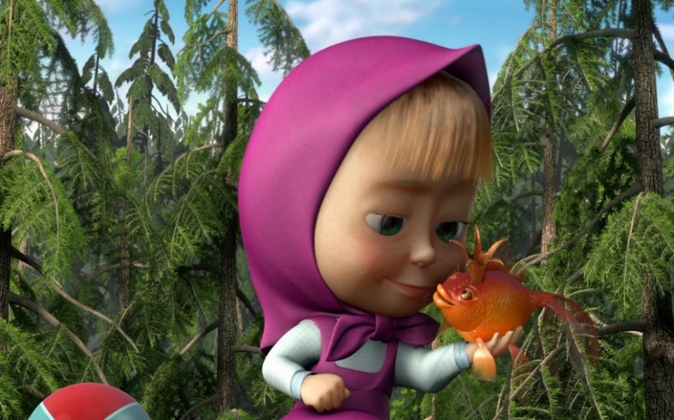

Вставьте подходящие по смыслу обращения, расставьте знаки препинания.
Не огорчайся … я тебе помогу.
… Бережно обращайтесь с учебниками.

Slide 18
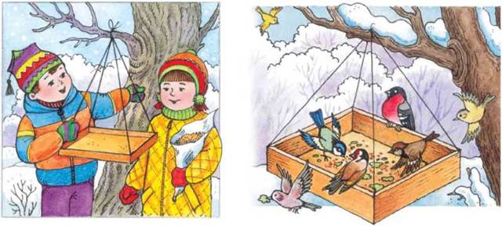
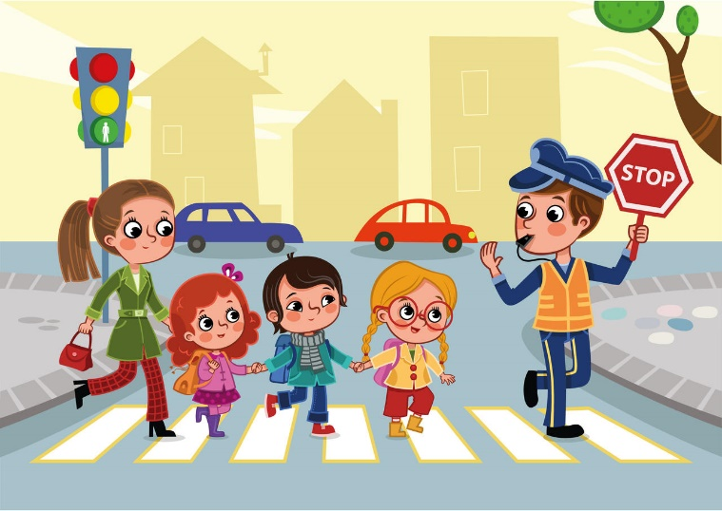
Запишите предложения. Выделите в них грамматическую основу. Перестройте предложения так, чтобы подлежащее стало обращением.
Ребята помогают зимующим птицам.
Пешеходы внимательны и осторожны при переходе улицы.

Slide 19

Запомните!
Обращение не является членом предложения.
Ребята помогают зимующим птицам.
Ребята, помогайте зимующим птицам!
Пешеходы внимательны и осторожны при переходе улицы.
Пешеходы, будьте внимательны и осторожны при переходе улицы!

Slide 20
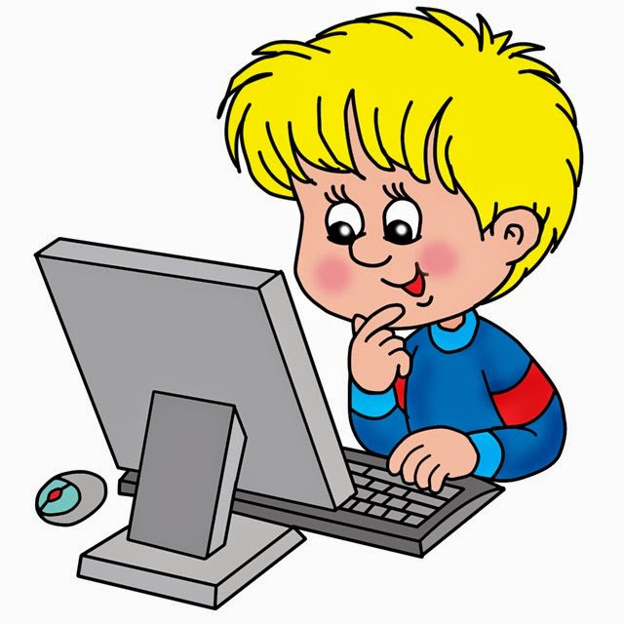
Тестовые задания
по теме «Предложения с обращениями»

Slide 21


В обращении могут проявляться чувства. Обычно в этих случаях обращение бывает выражено словосочетанием:
Что ты наделал, негодный мальчишка?
Ты не устала, солнышко моё?

Slide 22

Что мы узнали на уроке об обращении?

Slide 23
Проверьте себя, насколько хорошо вы поняли тему урока.
Вставьте пропущенные слова в предложения.
Работа выполняется устно.
Сегодня на уроке мы узнали, что обращения - это слова, которые называют .....…
Обращения могут стоять в ........., в ….... и в …..... предложения.
Обращения могут состоять не только из ......… слова, но и из .....… слов.
На письме обращения выделяются ....…. или ….... .
Обращения произносятся с особой ....…. интонацией.
Обращения не являются …...... предложения.
В обращении могут проявляться …..... человека.

Slide 24

Домашнее задание
Найдите в сказках А.С.Пушкина предложения с обращениями (6-8 предложений).
Запишите их в таблицу.
Подумайте, какие чувства могут передать эти обращения.
Название сказки | Предложения с распространенными обращениями | Предложения с нераспространенными обращениями

